Slide 1
Modul 15: Demokratiets sidste bastion – Regan Vest

Slide 2
Forløb: Danmark i verden, kold krig, EU og aktivisme (fra 1945 til i dag)
Neutralitet og besættelse
Fra neutralitet til alliance
Loyalitet eller enegang
Aktivistisk afspændingspolitik og vejen ind i EF
Velfærd og køn
Fodnotepolitikken og den kolde krigs afslutning
EF-pakken og nationalt kompromis
Virtuelt modul
Sikkerhedspolitisk sporskifte (1990-1997)
Med og uden FN, Irak, Kosovo og Afghanistan
Et helt og frit Europa EU-forbehold (1993-2015)
Militær aktivisme. Orientering mod USA (2003-2016)
Småstat og neutralitetspolitik
Krigen mod terror
I dag: Demokratiets sidste bastion

Slide 3
Fælles læsning
Den internationale konflikt – side 4
Systemkonflikten side 6-9
Uv_materiale_Demokratiets_sidste_bastion.pdf

Slide 4
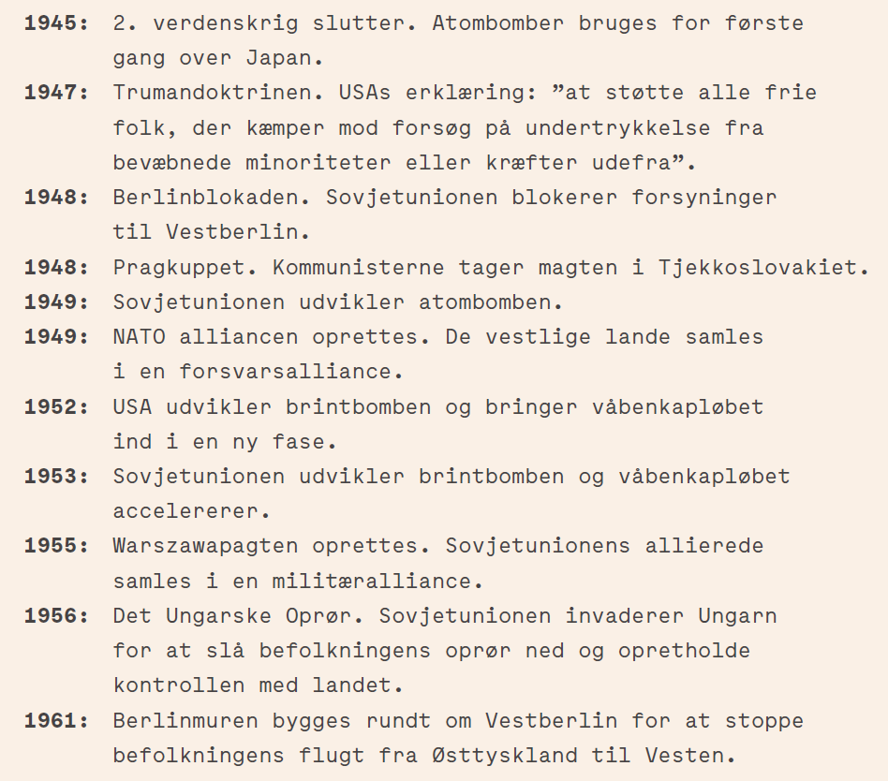
Tidslinje – Den Kolde Krig (LECTIO)

Slide 5
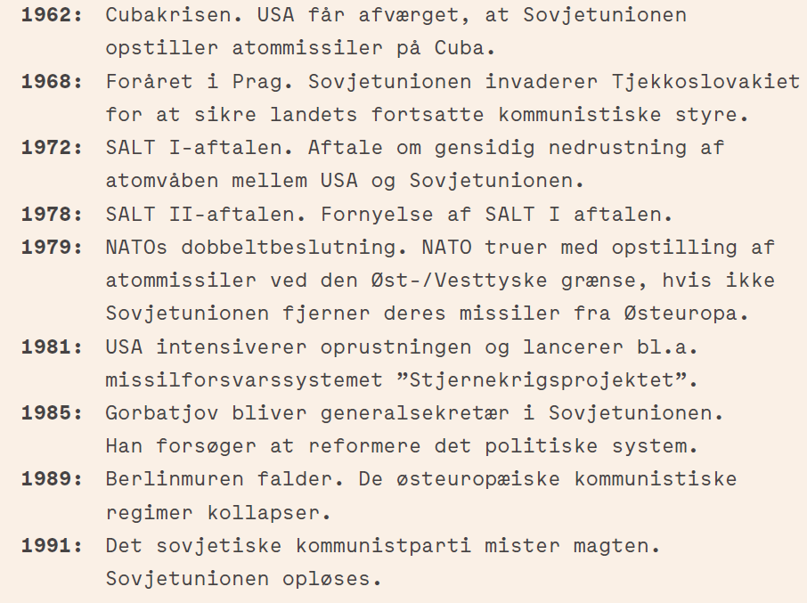

Slide 6
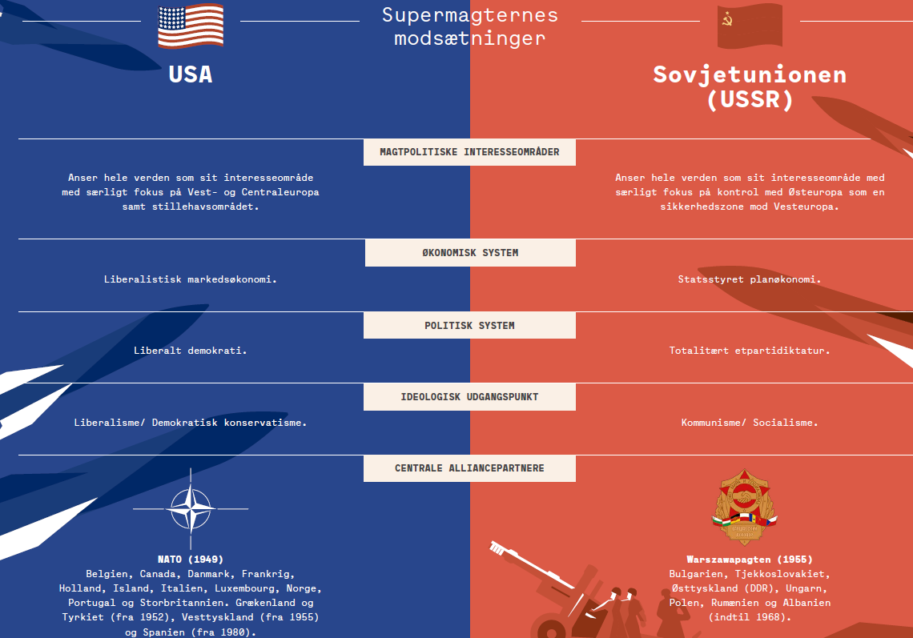

Slide 7
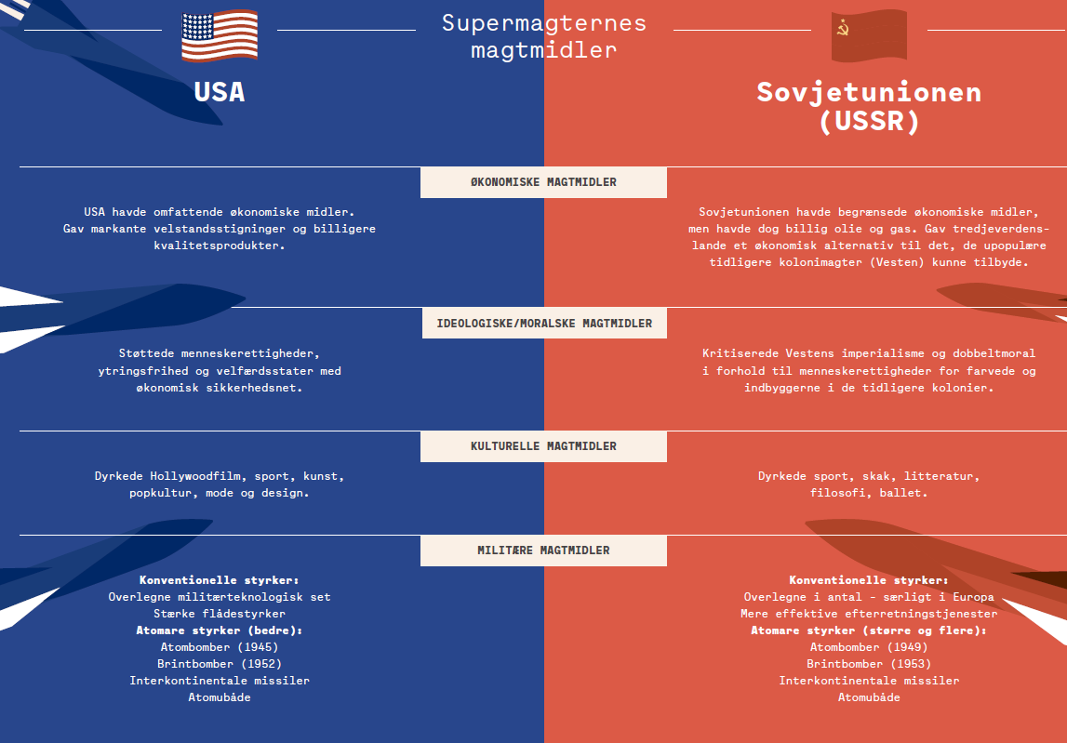

Slide 8
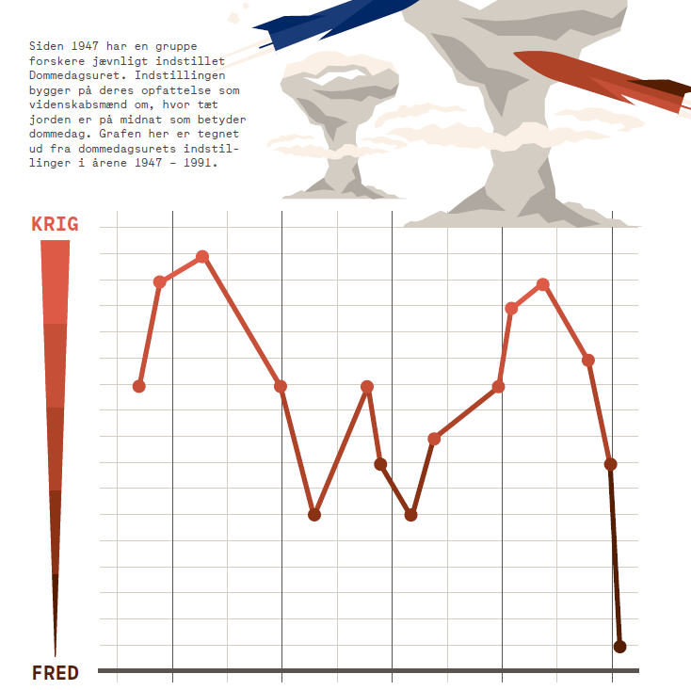

Slide 9
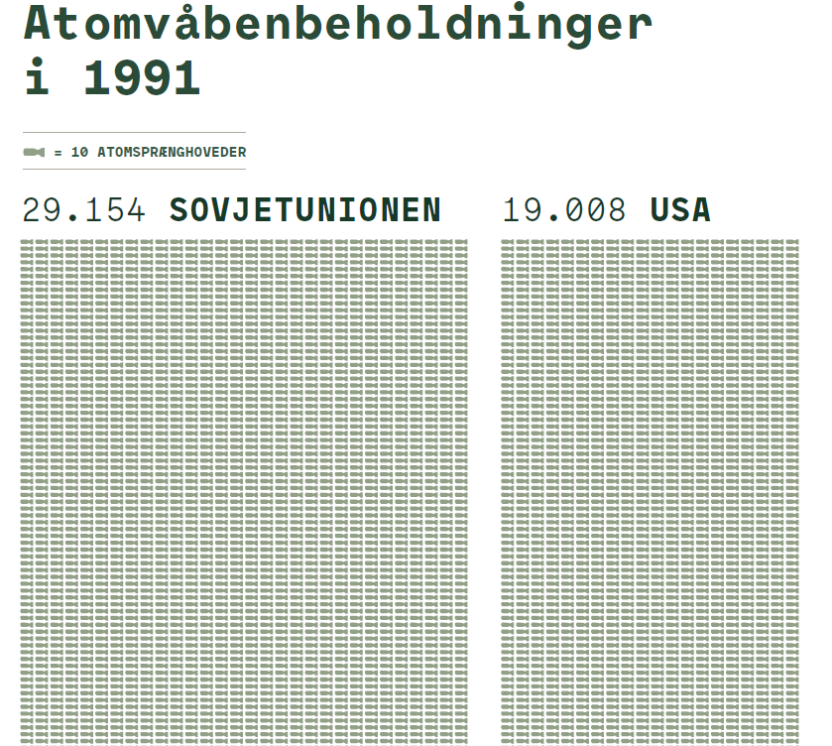

Slide 10
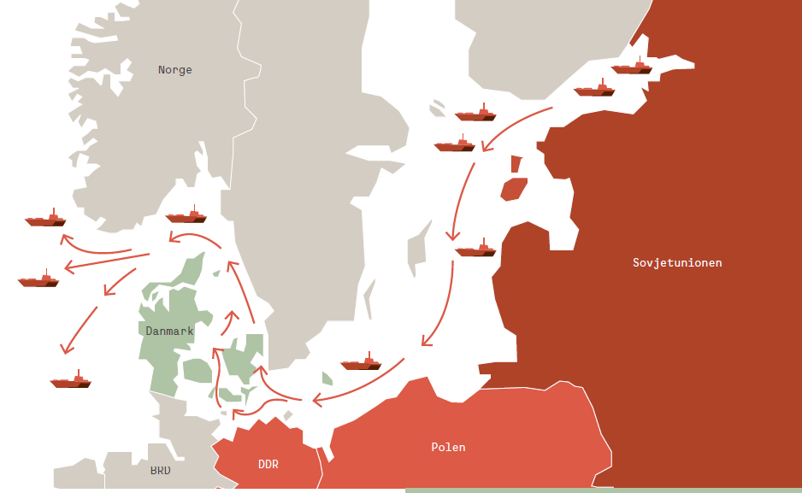

Slide 11
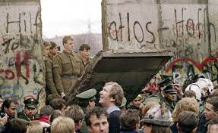
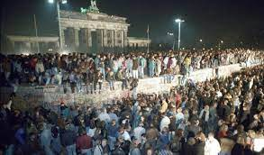
4. Fase af den kolde krig – Afslutning
  1985-1989/91
  Ny tøbrudsperiode – Kold Krig bortsmelter.
    Gorbatjov ny leder af USSR 1985 – Det kommunistiske partis generalsekretær – mere åben og dynamisk ledelsesstil.
    Reagan genvalgt i USA 1984 – mere forsonlig overfor USSR
    Gorbatjov iværksatte modernisering af USSR med glasnost (åbenhed) og perestrojka (omstrukturering) = omlægning og effektivisering af samfundsøkonomi + demokratisering og liberalisering af det politiske system.
  Nødvendigt at stoppe våbenkapløb – forhandlinger om nedrustningsaftaler med Reagan. Nedrustningsaftale 1987
  I 1980’erne stigende utilfredshed med demokratisk underskud bag Jerntæppet.
    Gorbatjov ophævede Brezjnev-doktrin(1968) om at trussel mod socialisme i et land var anliggende for alle socialistiske lande (Minder om NATO’s musketered!).
    Gorbatjov fremhævede nationale kommunistpartiers uafhængighed af det sovjetiske kommunistparti.
    Befolkningen og oppositionen i østeuropæiske folkedemokratier var begejstrede for Gorbatjovs reformer, men de ledende grupper var ikke begejstrede, fordi det udgjorde en trussel mod deres privilegier.
    Gav anledning til østeuropæiske revolutioner i 1989 – Ungarn, Polen, Østtyskland osv
  Ender med Berlinmurens fald 1989 og USSR’s sammenbrud 1991

Slide 12
Den kolde krigs afslutning
Murens fald og USSR’s sammenbrud = En ny verdensorden og dermed nye vilkår for DK udenrigs- og sikkerhedspolitik
Bipolaritet (Under den kolde krig)
Unipolaritet (Efter den kolde krig)
Ny multipolaritet? (I dag/Fremtiden)
Det ser vi en kort video om:
Den internationale magtbalance - YouTube

Slide 13
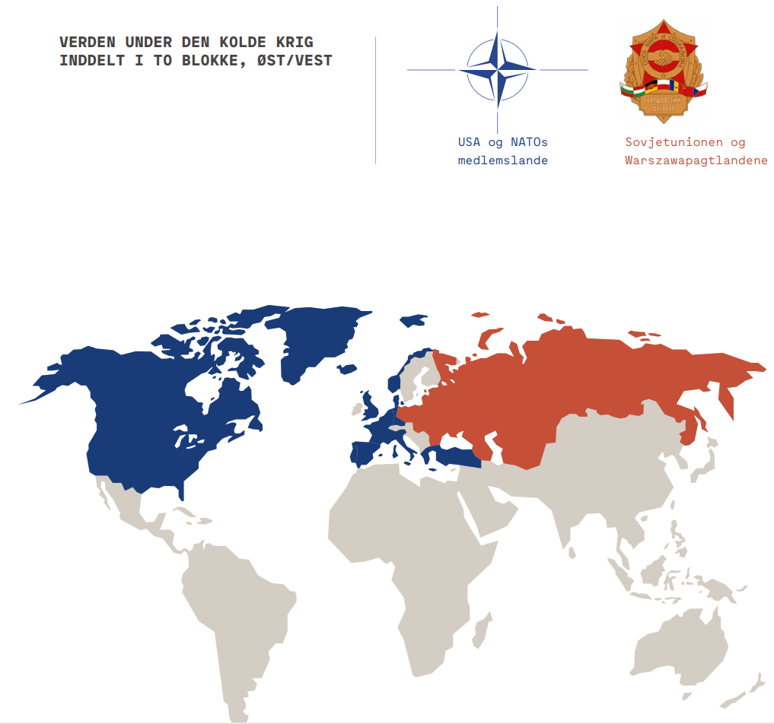
Gennemgang på klassen –
International konflikt
Aldrig en direkte militær konflikt.
Krigen blev formentlig aldrig ”varm”, fordi alle parter frygtede, at det ville indebære en altødelæggende atomkrig.

Slide 14
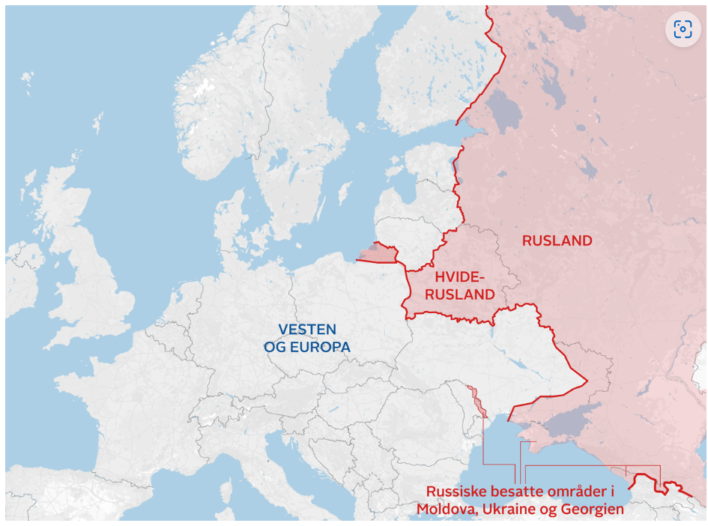
Gennemgang på klassen –
International konflikt
Jerntæppet i dag – ny kold krig?

Slide 15
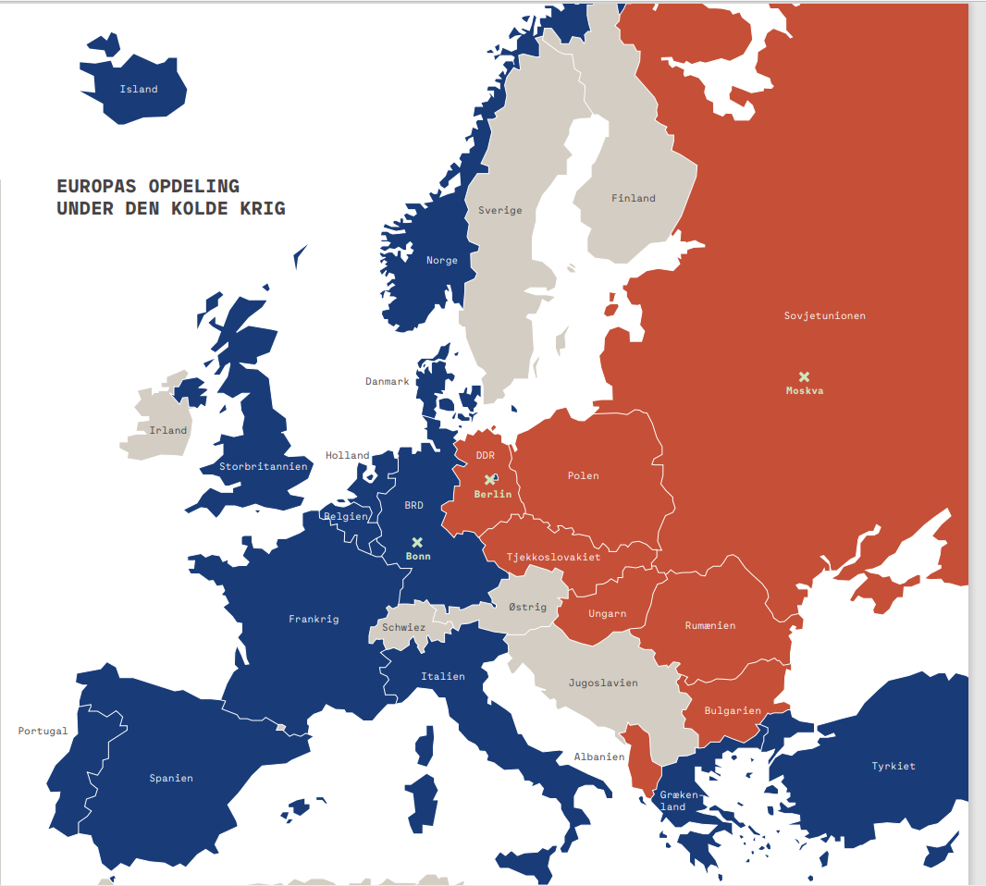
Gennemgang på klassen –
Systemkonflikt
En ideologisk konflikt mellem to modstående verdensopfattelser og to politiske systemer.
I højere grad en systemkonflikt end en traditionel stormagtskonflikt, hvor man ofte kæmper om kontrol over territorier.

Slide 16
Hvad sker der når en atombombe eksploderer?

Slide 17
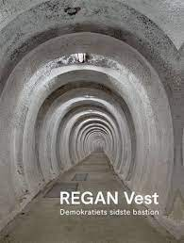
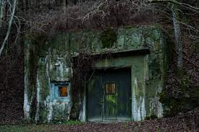
Gennemgang på klassen –
Danmark og Regan Vest
For at forstå den kolde krigs påvirkning på Danmark, giver det mening at undersøge, hvad man på forskellige niveauer i samfundet forestillede sig, der ville ske, hvis en militærkonflikt brød ud mellem supermagterne, og hvordan man i Danmark kunne imødegå følgerne af et sådant rædselsscenarie. I lyset af det skal man forstå de danske myndigheders handlinger under den kolde krig – herunder opførelsen af bunkeranlægget REGAN Vest og den krigsplanlægning, der skulle finde sted derfra.

Slide 18
Gruppearbejde
Læs s. 23-26 i Uv_materiale_Demokratiets_sidste_bastion.pdf
Hvad var formålet med at bygge Reagan Vest?
Hvordan fungerede magtens tredeling v. Regan Vest, og hvorfor var det tænkt ind? (se s. 27)
Hvilken rolle spillede medierne v. Regan Vest?

Slide 19
Grupper
Esther, Silje, Nahla
Thilde, Laura, David
Emma, Cilas, Benjamin
Zøss, Aja, Oliver, Cassandra
Stine, Alex, Anna
Abdul,. Naja, Mille
Simone, Bertram, Penille

